Slide 1






KHỞI
ĐỘNG
KHỞI
DỘNG

Slide 2






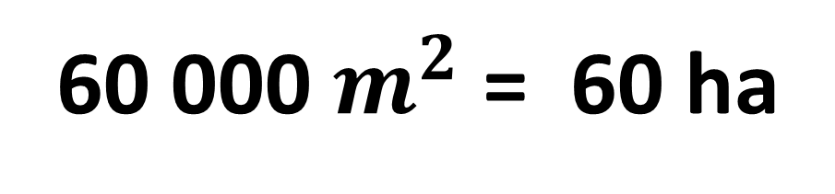
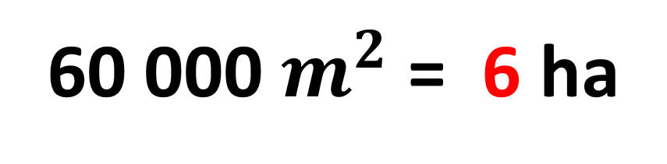
Sai
60 000${ m}^{2}$ = 6 ha
60 000${ m}^{2}$ = 60 ha

Slide 3
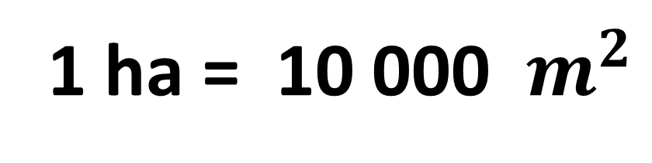
ĐÚNG
1 ha = 10 000 ${ m}^{2}$

Slide 4
ĐÚNG
1 ha = 10 000 ${ m}^{2}$

Slide 5
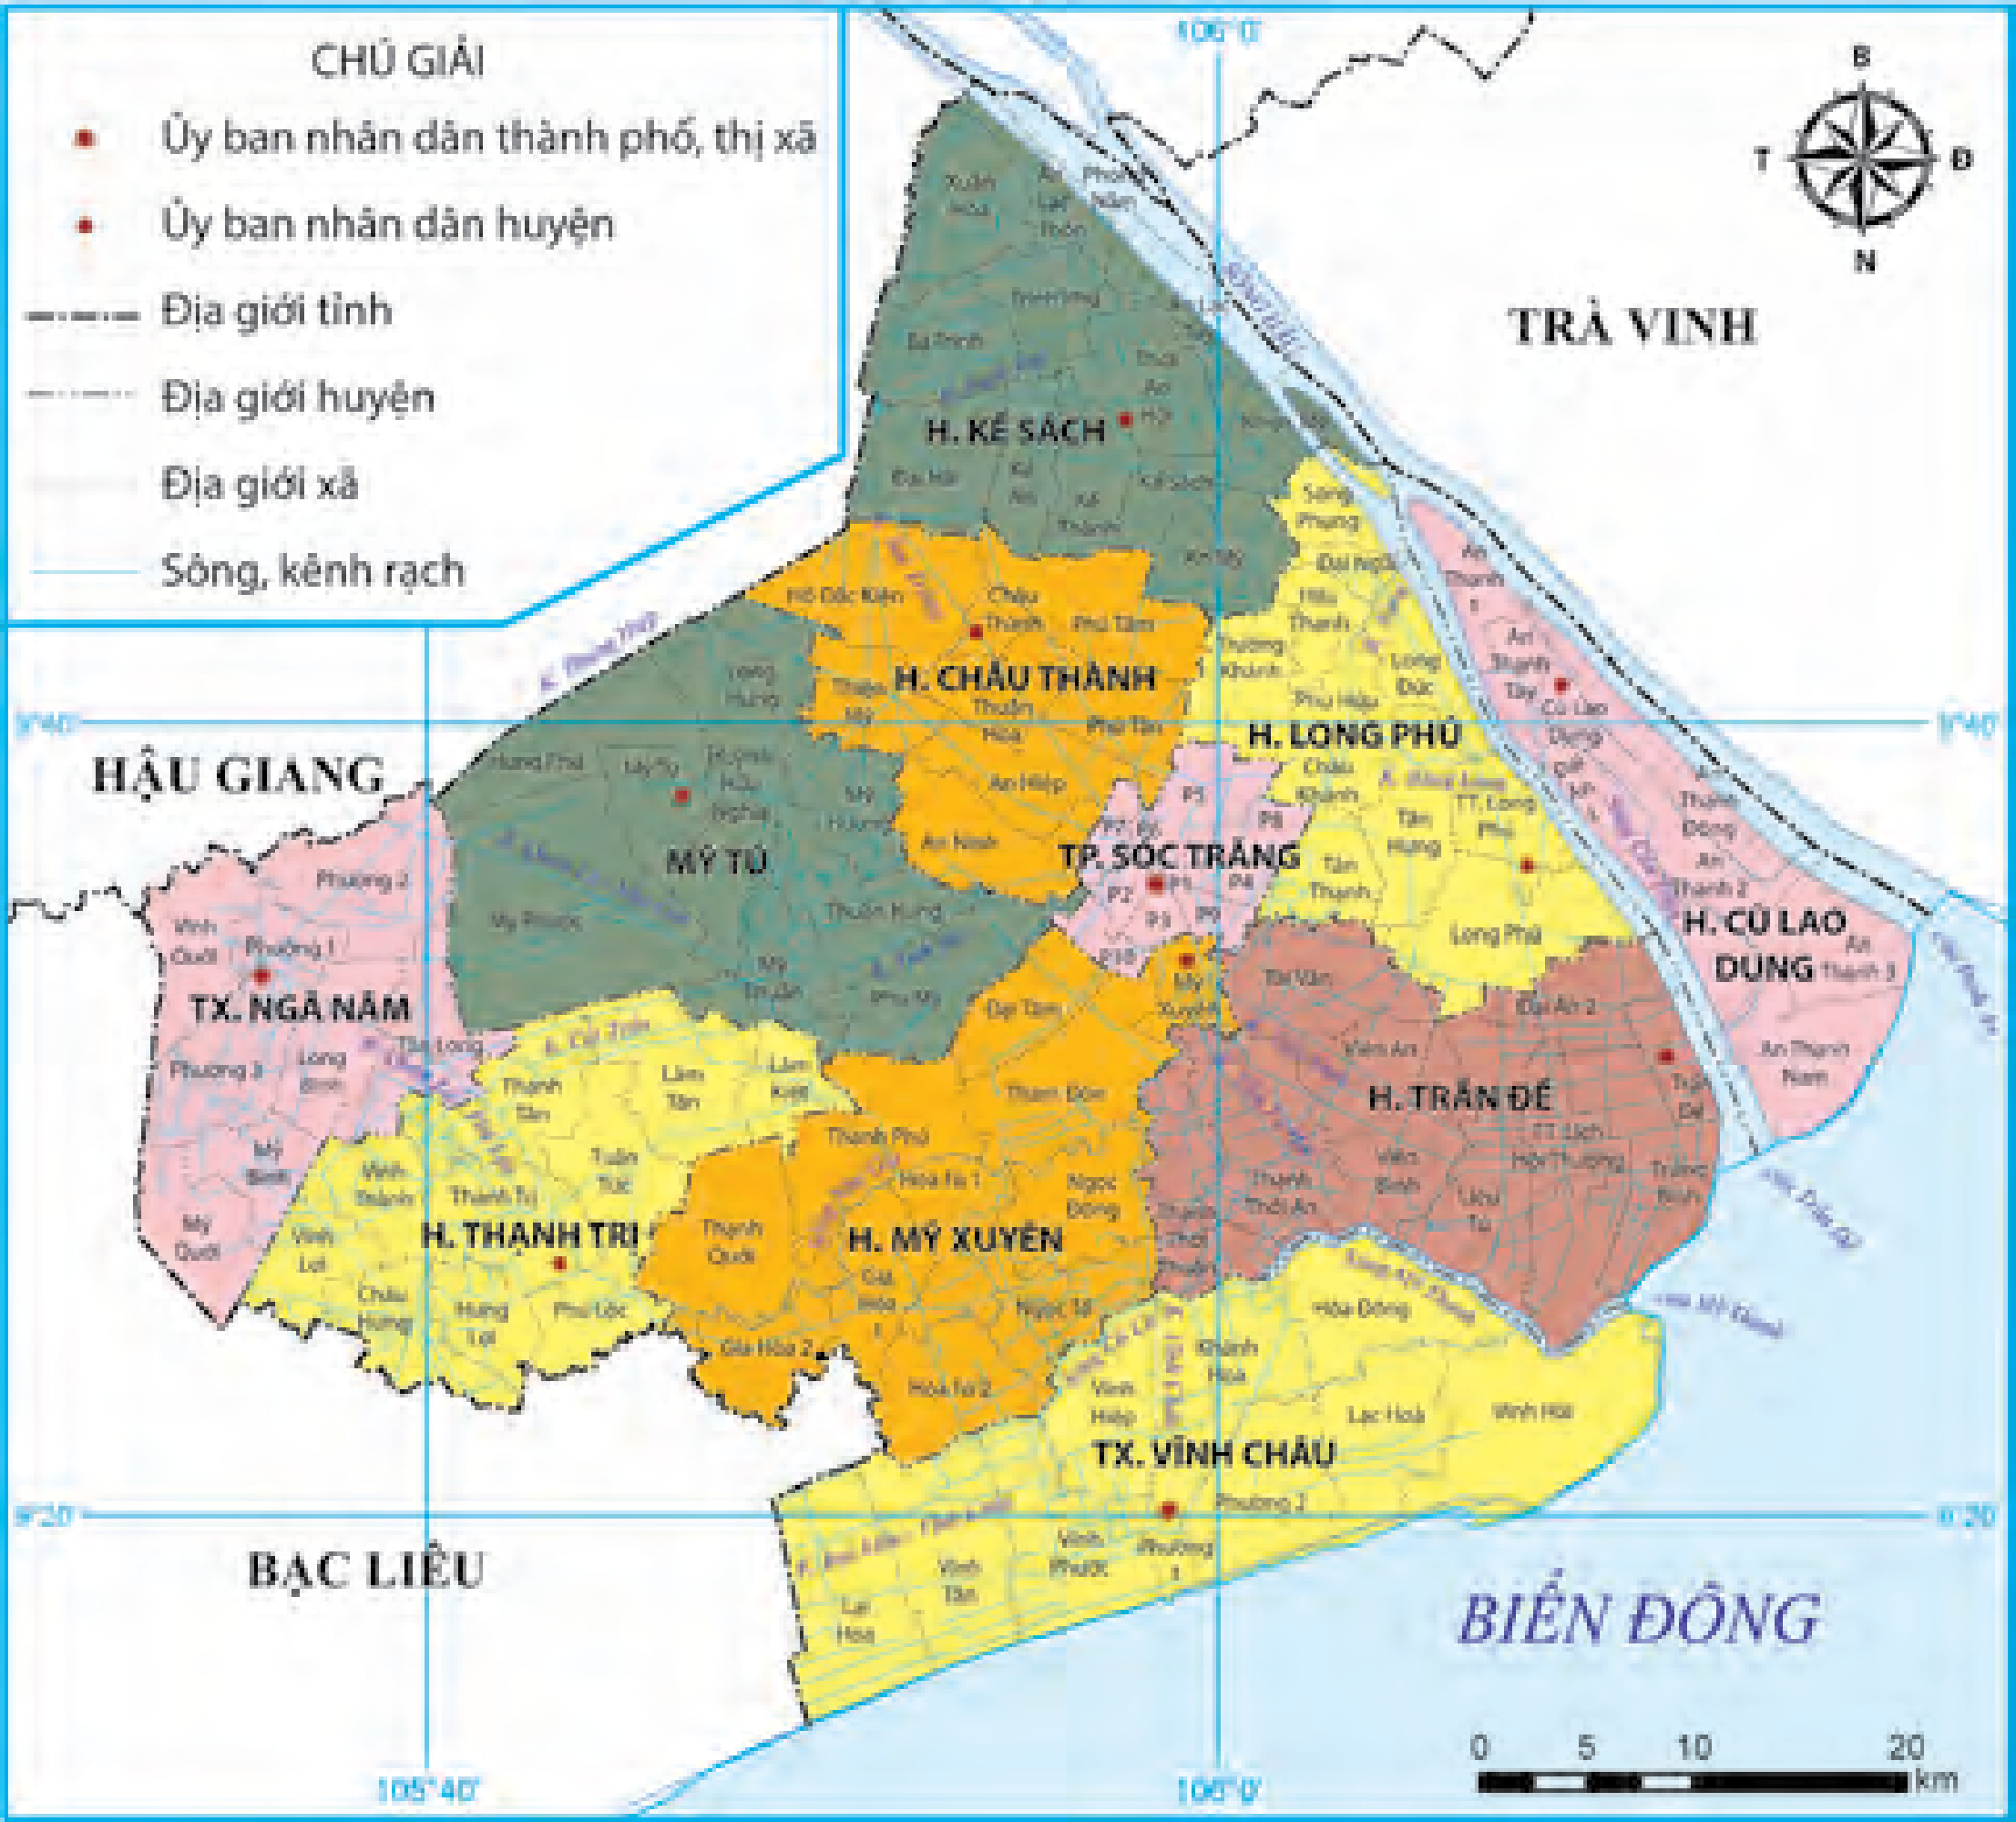






Slide 6



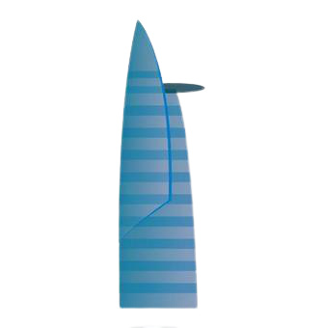







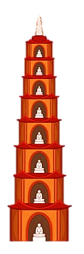

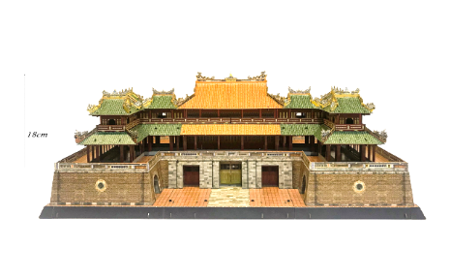

Bài 14
KI-LÔ-MÉT VUÔNG

Slide 7
